Slide 1






Основы добровольческой деятельности

Slide 2
Определение волонтерской деятельности
Насколько хорошо вы понимаете, какие добрые дела можно называть добровольчеством и волонтерством и есть ли разница в определениях этих понятий
Выберите примеры, подходящие под определение волонтерской деятельности:
1. Помощь своим бабушке и дедушке по хозяйству; 2. Благоустройство территории детского дома; 3. Организация утренника в детском саду, где находится твой брат; 4. Обязательное участие в экологической акции для получения положительной оценки на экзамене;
5. Участие активистов в субботнике; 6. Получение денежной компенсации за проезд до места проведения акции; 7. Получение денежного вознаграждения за организацию мероприятия; 8. Перевел пожилого человека через дорогу; 9. Участие в акциях организации «Волонтеров победы»

Slide 3
Признаки волонтерской деятельности
Создание пользы для общества за пределами круга семьи – волонтер выходит за рамки своих повседневных обязанностей;
Помощь оказывается добровольно без внешнего принуждения;
Поощрение за волонтерскую деятельность носит нематериальный характер, но могут компенсироваться личные затраты;
Волонтерство преимущественно организованная деятельность, но можно действовать без регистрации в какой-либо организации.

Slide 4
Как стать волонтером?

Slide 5


Личная книжка волонтёра
Что нужно сделать, чтобы получить книжку?
· зарегистрироваться на сайте https://добровольцыроссии.рф/
(так у вас автоматически появляется электронная личная книжка волонтера);
· предоставить фотографию 3*4 руководителю волонтерского центра и сообщить ему свои ФИО, дату рождения и ID, полученный при регистрации на сайте
(эта информация необходима для оформления бумажного носителя личной книжки волонтера).

Slide 6
Волонтёрству возраст не помеха!

Slide 7
Серебряные волонтеры – добровольцы старшего поколения + 50, которые безвозмездно участвуют в деятельности, направленной на решение актуальных проблем общества
Школьники – волонтеры до 18 лет.
Волонтеры – студенты – обучающиеся ссузов и вузов.
Корпоративные волонтеры – сотрудники компаний, которые занимаются в нерабочее время неоплачиваемой деятельностью в рамках волонтерских проектов, осуществляемых при поддержке компаний.

Slide 8
Кому помочь?
Адресная помощь;
Взаимодействие с организацией-благополучателем
(с заключением договора/без договора);
Взаимодействие с волонтерской организацией.

Slide 9
Давайте попробуем назвать известные вам
организации благополучателей и волонтерские организации

Slide 10
ВОЛОНТЕРСТВО ПОБЕДЫ
Добровольческая деятельность, направленная на гражданско-патриотическое воспитание и сохранение исторической̆ памяти. Основными направлениями работы являются: благоустройство памятных мест, помощь ветеранам и взаимодействие с ветеранскими организациями; проведение Всероссийских акций и Парадов Победы в городах России.

Slide 11

СОЦИАЛЬНОЕ ВОЛОНТЕРСТВО
Добровольческая деятельность, направленная на оказание помощи, прежде всего, незащищенным слоям населения: инвалидам, воспитанникам детских домов, пожилым одиноким людям, нуждающимся во внимании и постоянном уходе, терминальным больным и т.д. Социальное волонтерство подразумевает также деятельность, связанную с заботой̆ о животных.

Slide 12
СОБЫТИЙ̆НОЕ ВОЛОНТЕРСТВО
Добровольческая деятельность на мероприятиях местного, регионального, федерального и международного уровней̆. Оно подразумевает привлечение волонтеров к организации и проведению событий спортивного, образовательного, социального, культурного характера с целью их дальнейшей̆ интеграции в смежные направления добровольчества, а также формирования гражданской̆ культуры.

Slide 13
МЕДИЦИНСКОЕ ВОЛОНТЕРСТВО
Добровольческая деятельность в сфере здравоохранения призвана повысить качество медицинской̆ помощи на всех ее этапах: профилактическом, лечебном и реабилитационном. Существует четыре основных направления медицинского волонтерства: добровольчество в лечебно- профилактических учреждениях, добровольчество в рамках медицинского сопровождения массовых и спортивных мероприятий, добровольческая санитарно- профилактическая работа, добровольчество в донорской̆ службе.

Slide 14
КУЛЬТУРНО-ПРОСВЕТИТЕЛЬСКОЕ ВОЛОНТЕРСТВО
Добровольческая деятельность в проектах культурной̆ направленности, проводимых в музеях, библиотеках, домах культуры, театрах, кинотеатрах, культурных центрах, парках и т.д. Основные задачи культурно-просветительского волонтерства состоят в сохранении и продвижении культурного достояния, создании новой̆ атмосферы открытости и доступности культурных пространств, формировании культурной идентичности.

Slide 15
ВОЛОНТЕРСТВО В ЧРЕЗВЫЧАЙНЫХ СИТУАЦИЯХ
Добровольческая деятельность в области защиты населения и территорий от чрезвычайных ситуаций, содействия службам экстренного реагирования в профилактике и ликвидации чрезвычайных ситуаций, популяризации культуры безопасности среди населения.

Slide 16
ЭКОЛОГИЧЕСКОЕ ВОЛОНТЕРСТВО
Добровольческая деятельность в области защиты окружающей̆ среды и решения экологических проблем, способствующая формированию экологической̆ культуры.

Slide 17

КОРПОРАТИВНОЕ ВОЛОНТЕРСТВО
Добровольческая деятельность, направленная на вовлечение представителей̆ коммерческих структур в социально-значимую деятельность на безвозмездной̆ основе и реализацию их личностного потенциала. Данная деятельность поддерживается руководством организации – работодателем и является составной̆ частью корпоративной̆ культуры.

Slide 18

СЕРЕБРЯНОЕ ВОЛОНТЕРСТВО
Добровольческая деятельность, в которую включены люди старшего возраста, занимающие активную гражданскую позицию и имеющие ценный̆ опыт, безвозмездно участвующие в решении социальных проблем и реализующие волонтерские проекты разной̆ направленности.

Slide 19
Задание
Изучите список перечисленных ситуаций, ответьте на вопрос: «Соблюдены ли ваши права» - «да», «нет». Если «нет», то почему.

Slide 20
Вы участвуете в акции и у вас возникает конфликтная ситуация с организаторами, можете вы отказаться от выполнения деятельности.
2. Вы планируете принять участие в обучении пожилых людей компьютерной грамотности, предварительно вам предложили принять участие в инструктаже.
3. Вас пригласили волонтером на патриотический квест, ваш коллега получил травму, и вы не можете найти медицинского сотрудника.
4. Вам предложили участие в мероприятии с функционалом сопровождения гостей, но вы узнаете, что есть свободная вакансия по поднаправлению "медиа" и вы хотите сменить деятельность. Организатор против.
5. После мероприятия вы попросили внести запись в электронную волонтерскую книжку, вам предложили в качестве альтернативы запись в бумажную книжку.

Slide 21
Сейчас мы узнаем, что тобой движет
Оцени степень своего согласия
с утверждениями
по 4-х балльной шкале, где:
4 - совершенно согласен
3 - скорее согласен
2 - скорее не согласен
1 - не согласен

Slide 22
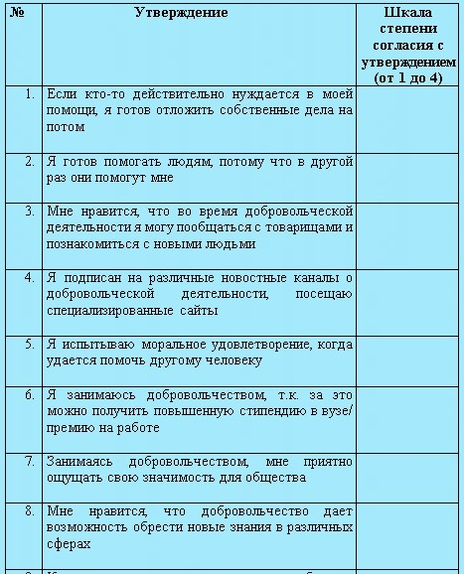
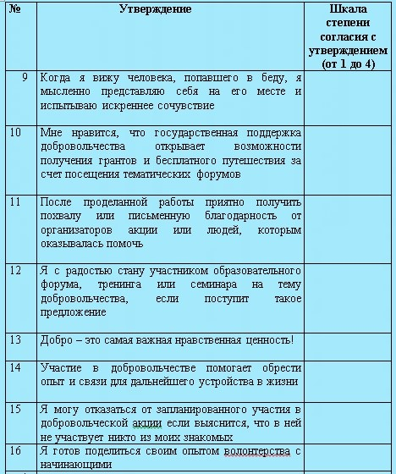

Slide 23
Альтруистический мотив
бескорыстное побуждение человека оказать пользу другим людям
Прагматический мотив
выстраивание своей системы поступков и взглядов на жизнь в аспекте получения практически полезных результатов.
Социальный мотив
Познавательный мотив
основанием мотива являются общественные отношения (найти друзей, получить одобрение окружающих, занять свое место в обществе и т.п.)
ориентация волонтеров на овладение новыми знаниями и желанием применить их в жизни.

Slide 24
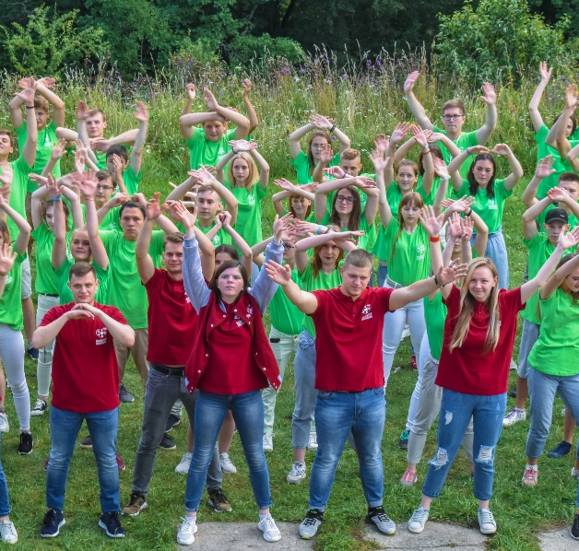
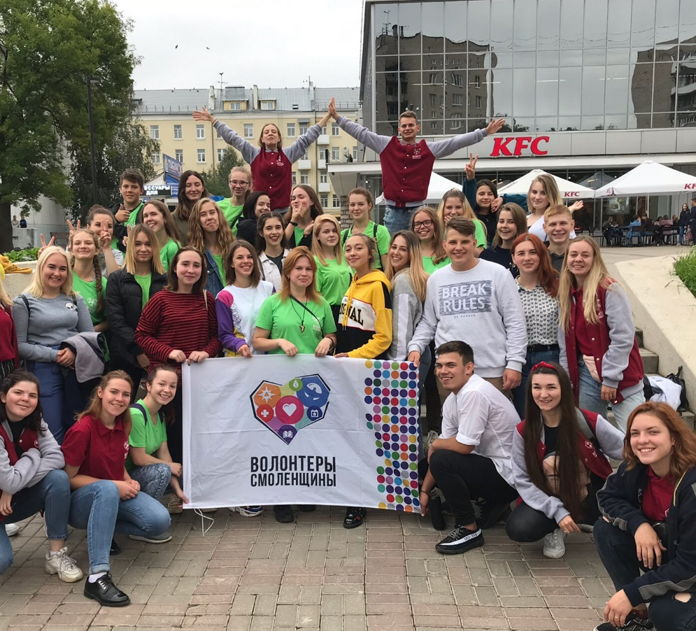
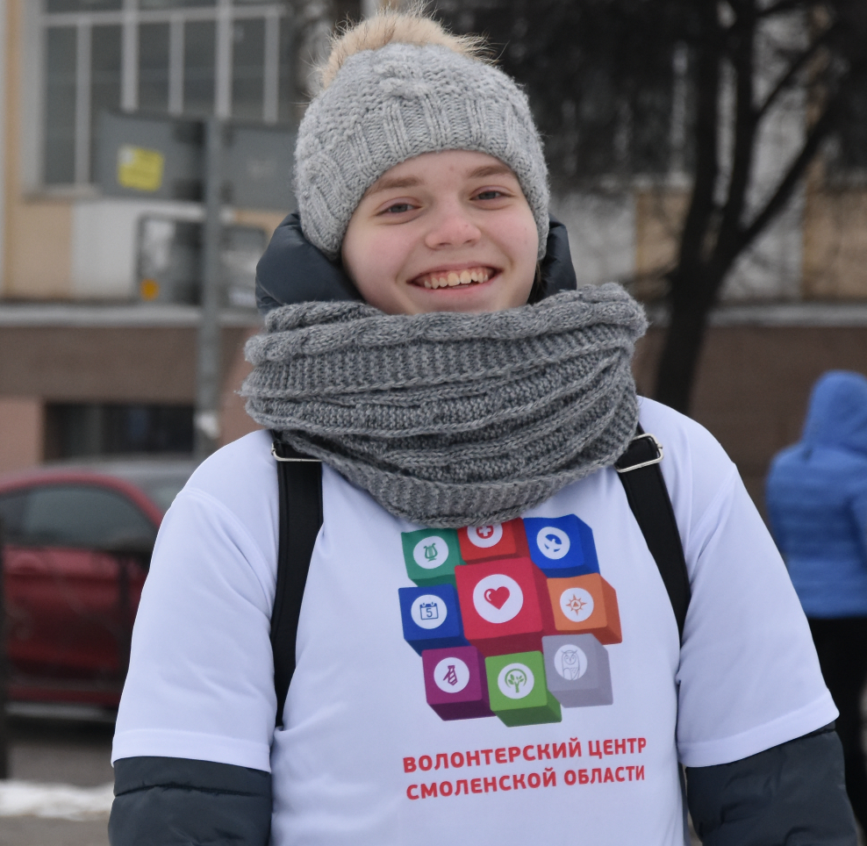
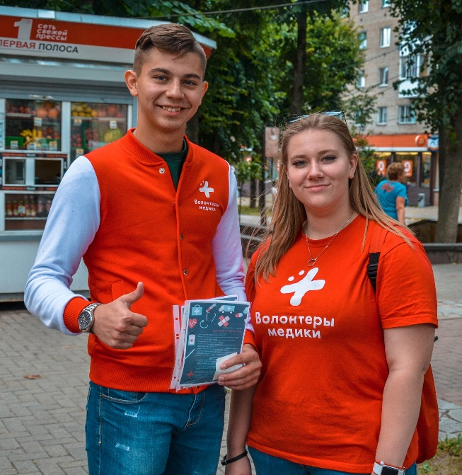
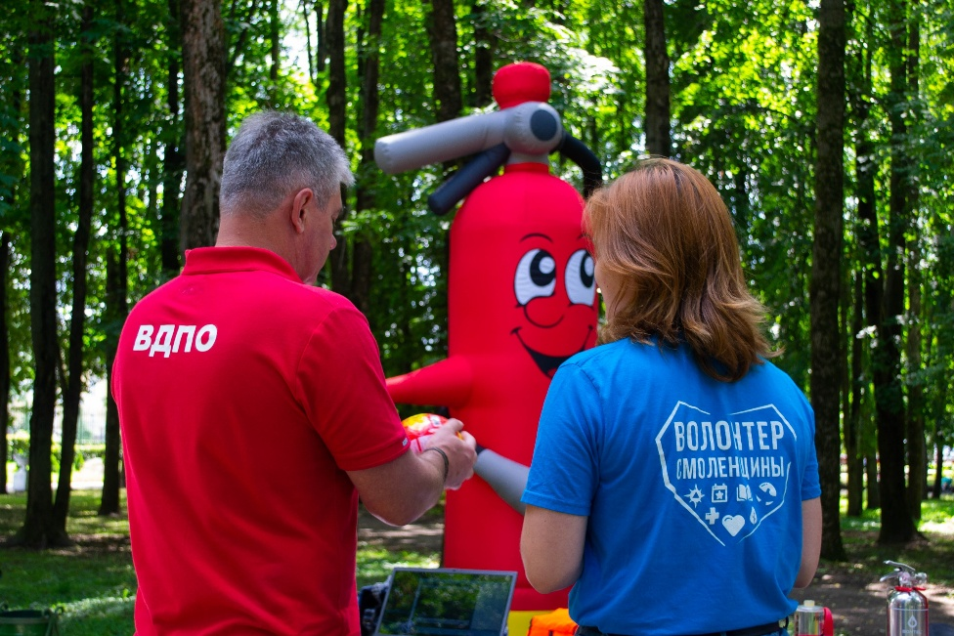
Стань частью огромной команды волонтеров!

